Slide 1
„Огледало на папиру“
Игра којом распознајемо и именујемо боје, геометријске облике, развијамо моћ опажања, концентрацију, координацију око-рука, фину моторику

Slide 2
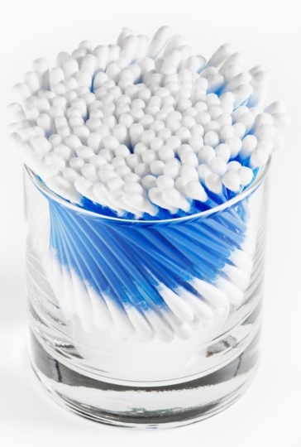
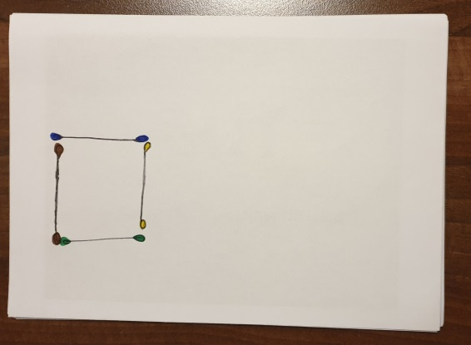
Шта нам је потребно?
Водене боје, темпере, а могу послужити и боје за колаче
Штапићи за уши
Фломастери, дрвене или воштане бојице
Чист папир А4 формата

Slide 3
Уводни део-прича „Дугине боје“
Једном давно све боје света започеле су свађу. Свака је тврдила да је онa најбоља, најважнија, најомиљениja. ЗЕЛЕНА: „Jа сам најважнија. Знак сам живота и наде. Обојила сам траве, дрвеће и лишће. Без мене би угинуле све животиње. Осврните се и видeћете да мене има највише у природи“. ПЛАВА: „Можда те и има највише на земљи, али заборављаш на небо и море где ја владам. Вода је извор живота, а настаје у облацима плавог неба. Небо пространо, мирно и ведро. У животном немиру најпотребније је моје пространство и мир“. ЖУТА: „Ах, ви сте тако озбиљне! Ја доносим смех, весеље и топлину.Сунце је жуто, звезде су жуте. Сваки пут кад погледаш сунцокрет свет се насмеши. Без мене не би било забаве“. НАРАНЏАСТА: „Ја сам боја снаге и здравља. Ретка сам али драгоцена. Храним људско тело јер доносим најважније витамине. Сетите се мркве, наранџе, диње...Кад испуним небо у зору или сутон својом бљештавом лепотом ни на једну од вас нитко ни не помисли...“ ЦРВЕНА: „А ја, ја сам владарица свих вас, крв живота. Боја сам опасности и храбрости...без мене би Земља била хладна попут Месеца. Ја сам боја љубави и страсти, ружа и макова“. Боје су наставиле да се хвале, њихова свађа је била све гласнија и гласнија. Одједном се смрачило...облаци су прекрили Сунце, а небо је постало сиво. Бљеснула је сјајна светлост, зачуо се гром и прасак..почела је да пада киша, а боје су се од страха приближиле једна другој.Тада је небо проговорило: -Ви, смешне боје! Зашто се свађате? Зар не знате да је свака од вас створена за посебну сврху!Свака од вас је јединствена. Све сте потребне и важне! Дођите ка мени! Заједно ће те заблистати на небеском своду, ваше ће разнобојно јединство бити знак љубави и мира!
Сваки пут кад пада киша, на небу се јавља дуга. Кад год је угледате сетите се да сте јединствени али и потребни једни другима да би градили заједнички бољи, веселији и праведнији свет!

Slide 4
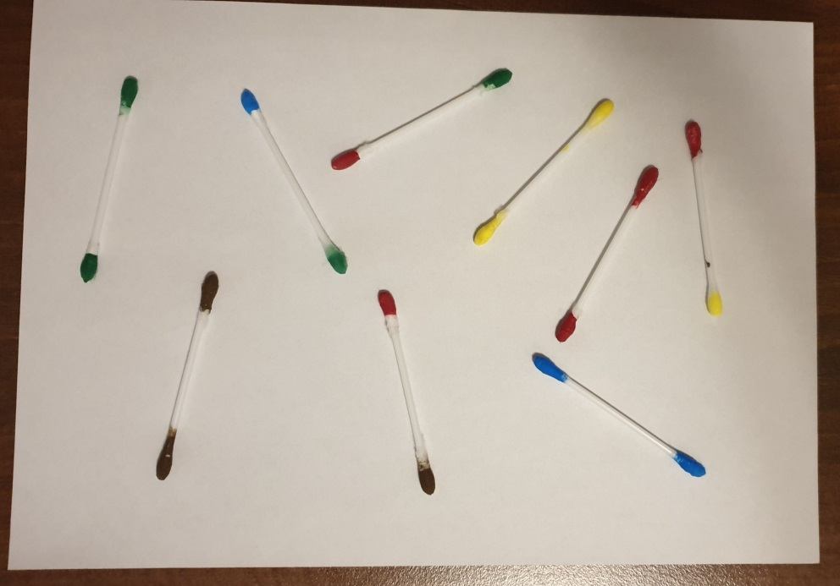
Корак 1
Бојимо врхове штапића за уши, именујемо боје
Припремамо папире који ће нам послужити у игри

Slide 5
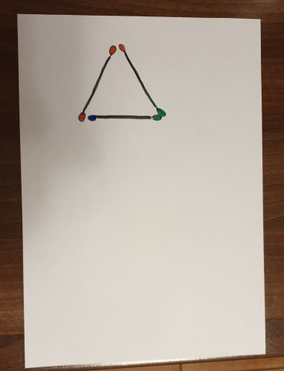
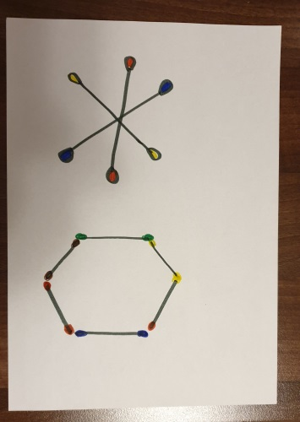
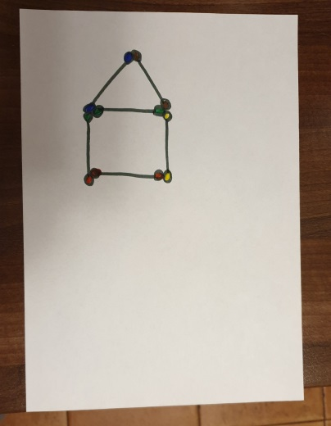
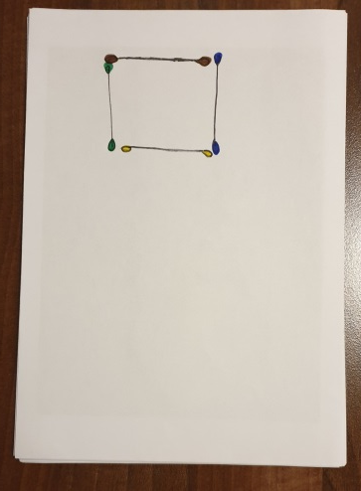
Корак 2
Фломастерима или дрвеним бојицама цртамо и бојимо облике које ћемо пресликавати односно правити уз помоћ припремљених и обојених штапића (дозволите деци да их обоје, обраћајући пажњу на штапиће које сте претходно припремили-боје које се налазе на врху-могу бити једнобојне или различитих боја)

Slide 6
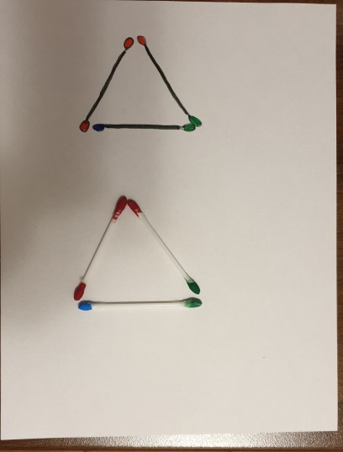
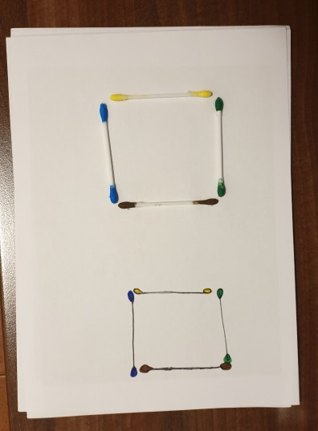
Корак 3
Започињемо игру „Огледало на папиру“
У току игре присећајте се приче „Дугине боје“,које се боје спомињу у причи, по чему је свака од њих јединствена...(водите их питањима, избегавајте сугестивна питања-питања на које дете може да одговари само са „да“ или „не“), именујте геометријске облике, и шта све можемо да направимо од њих.

Slide 7
Вртић „Бајка“ Млађа група
Васпитачи: Данијела Спасенић Александар Цвејић

